Slide 1

깃과 친해지기
이름 : 전상훈
학번 : 2019775054

Slide 2
Denim
목차
001
깃 설치
002
깃으로 파일관리 하기
003
VS코드와 깃 연동
004
Branch 사용해보기
004
깃 소스트리 사용해보기

Slide 3
Part 1,
깃 설치

Slide 4
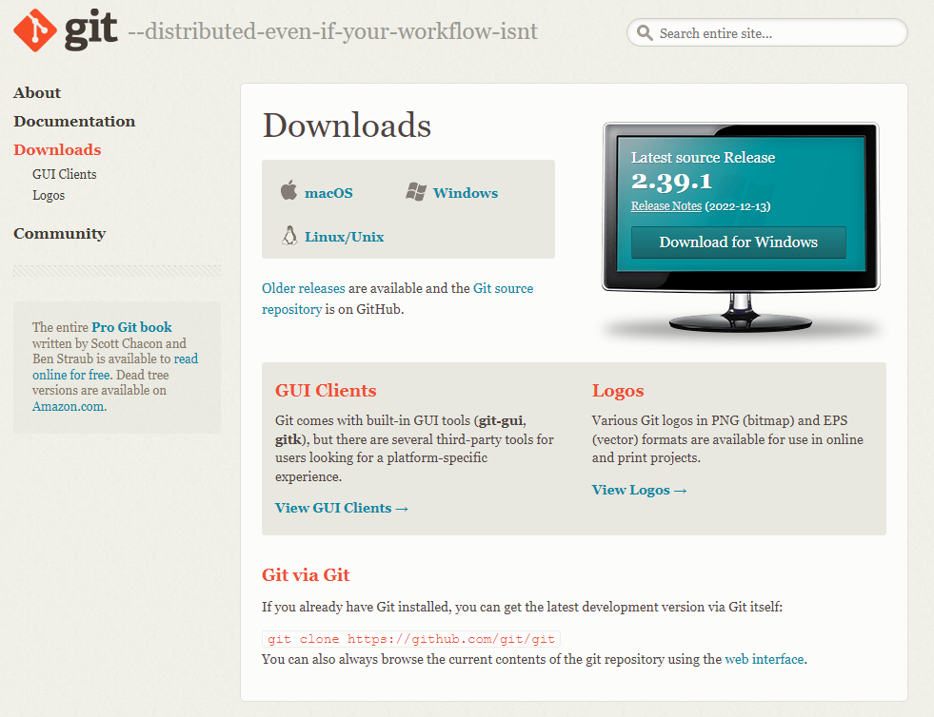
깃 설치
https://git-scm.com/downloads

Slide 5
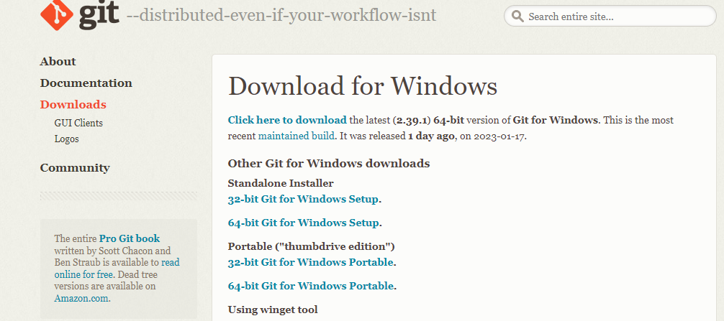
깃 설치

Slide 6
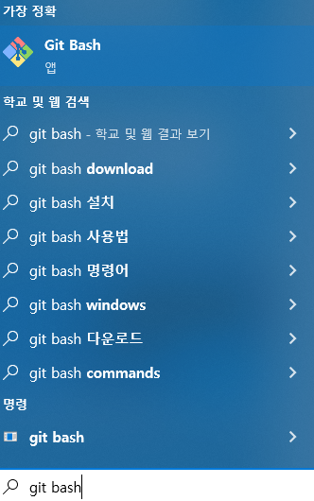
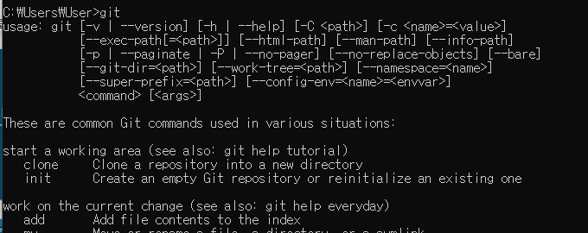
깃 설치 확인

Slide 7
Part 2,
깃으로 파일 관리하기

Slide 8
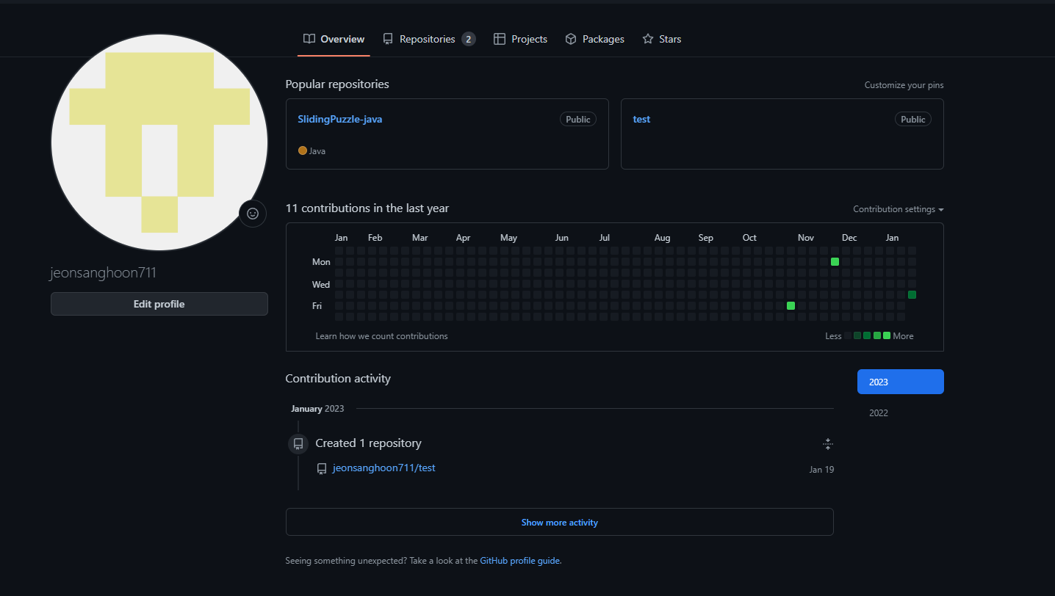
Git hub 접속

Slide 9
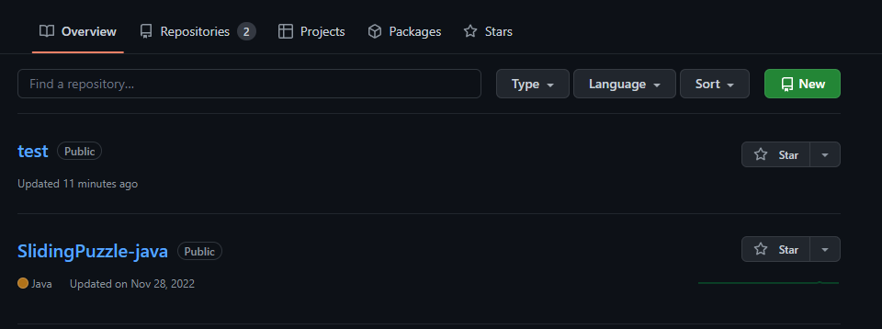
Git hub 접속

Slide 10
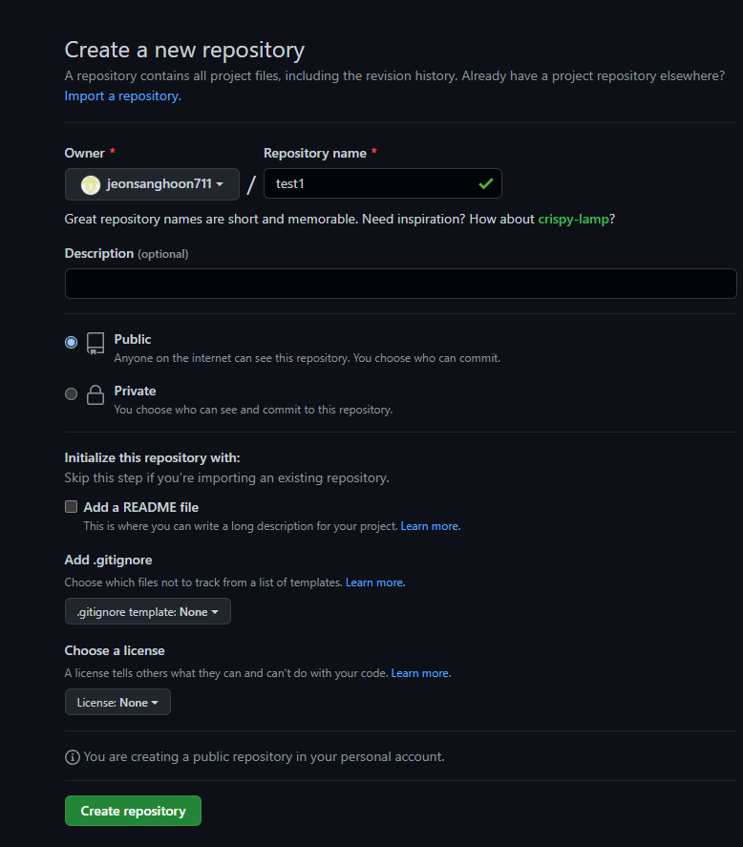
Git hub 접속

Slide 11
Git hub 접속

Slide 12
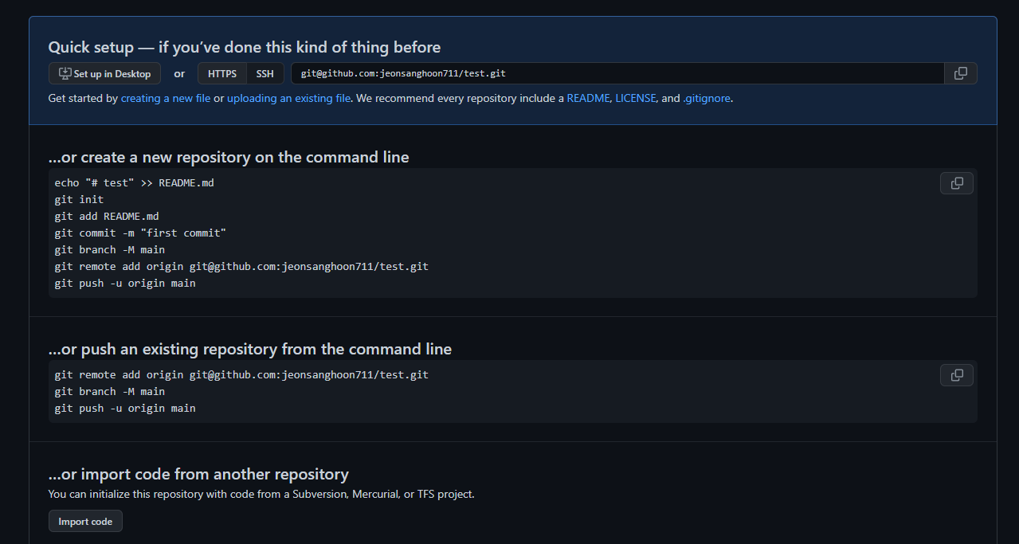
Git hub 접속

Slide 13
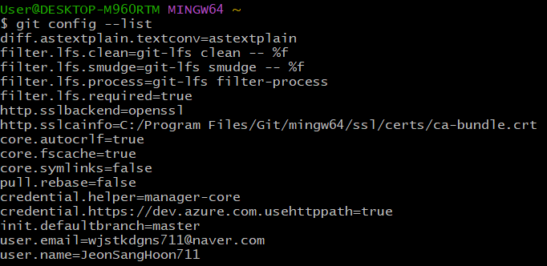


Git bash 실행
깃 복사 단축키 : Crtl + Ins
깃 붙여넣기 : Shift + Ins
git config –global init.defaultbranch main
git config --list
git config --global user.name "사용자이름"
git config --global user.email "사용자이메일@...com"

Slide 14
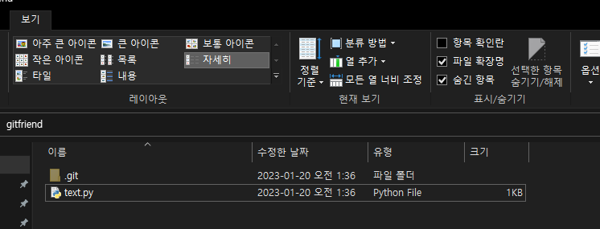


Git bash 실행
git init
git remote add <원격저장소명> <url>
테스트용 파이썬 파일 생성
git remote -v

Slide 15



Git Push
보기 – 숨김 항목 체크 – .git 파일 확인
git add “파일이름”
git commit –m “내용”
테스트용 파이썬 파일 생성

Slide 16

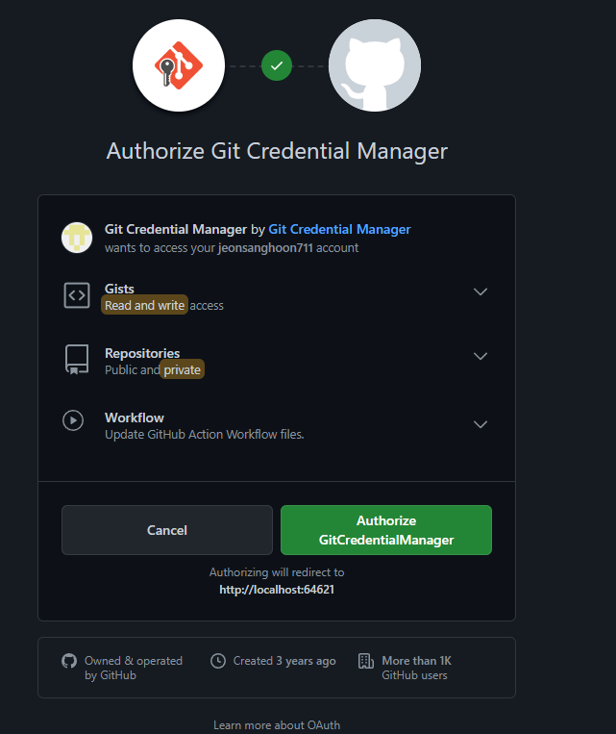
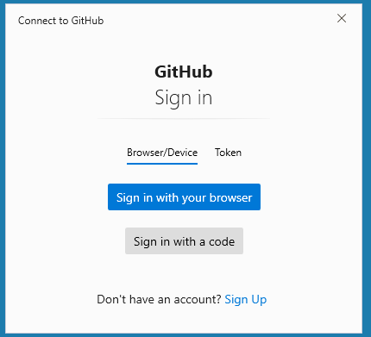
Git Push
git push <원격저장소명> <브랜치명>
로그인

Slide 17
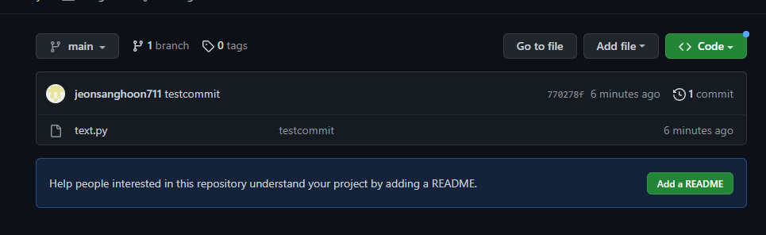
Git Push
파일 업로드 확인

Slide 18

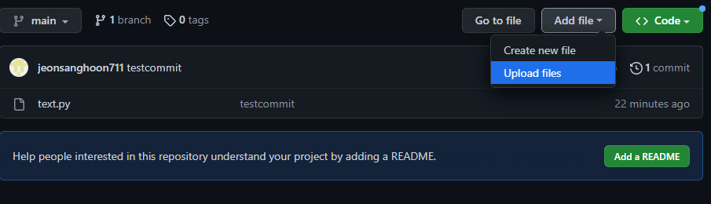
Git Pull
바탕화면에 테스트용 파일 생성
깃허브 업로드

Slide 19
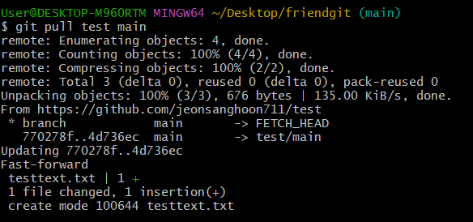
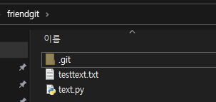
Git Pull
git pull <원격저장소명> <브랜치명>
디렉토리 파일 확인

Slide 20
Part 3,
VS코드와 깃 연동

Slide 21
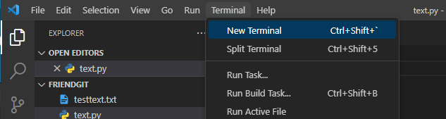
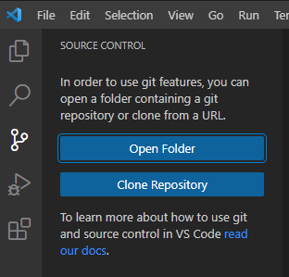
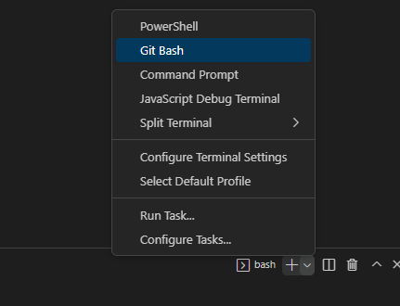
Vs코드와 깃
Terminal – New Terminal
Open Folder
(우측하단) + -> Git Bash

Slide 22

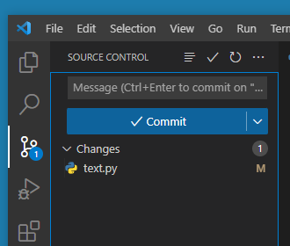
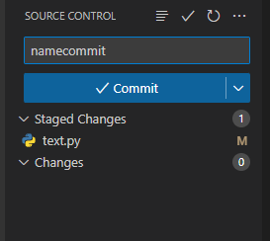
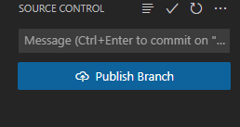
Vs코드 Push
git add “파일명”
-> Staged Changes 이동 확인
-> git push 할 때 Stagged Changes에 있는 파일들이 Push 됨
테스트 파일에 print(“이름”) 추가
-> Changes 에 파일 있는지 확인
Commit 입력 후 Commit 버튼 클릭
Publish Branch 클릭

Slide 23
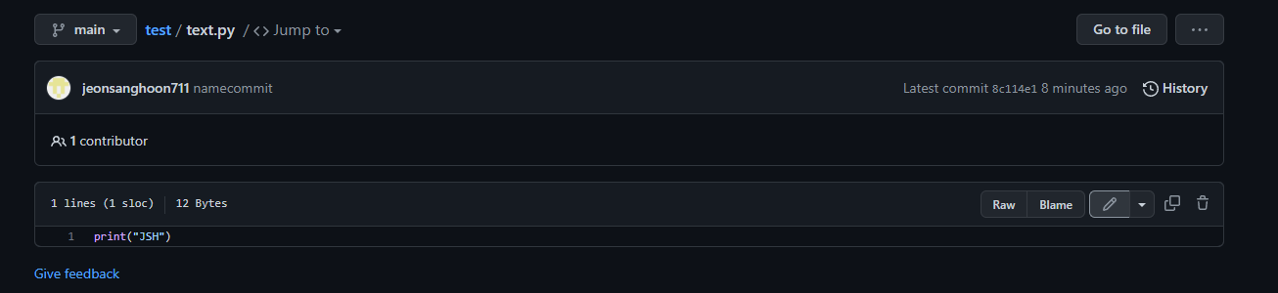
Vs코드 Pull
깃 허브 에서 파일 수정

Slide 24
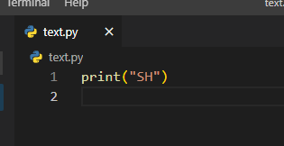

Vs코드 Pull
Vs코드에서
파일 확인
git pull <원격저장소명> <브랜치명>

Slide 25
Part 4,
Branch 사용해보기

Slide 26
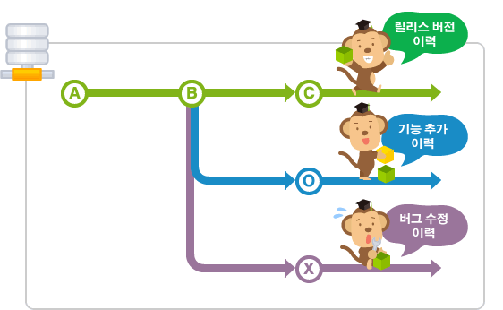
Branch
브랜치(branch)란?
브랜치란 독립적으로 어떤 작업을 진행하기 위한 개념입니다.
필요에 의해 만들어지는 각각의 브랜치는 다른 브랜치의 영향을 받지 않기 때문에,
여러 작업을 동시에 진행할 수 있습니다.

Slide 27



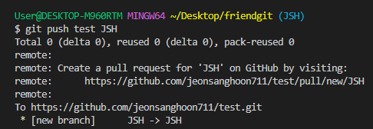
Branch
git add “파일명”
git branch <브랜치명>
git commit –m “commit내용”
Branch 이동 : git checkout <브랜치명>
git push <원격저장소명> <브랜치명>

Slide 28
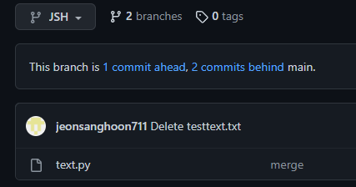
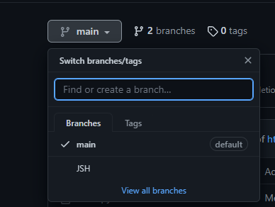
Branch
Git hub에 새로운 Branch 확인
Branch 확인
Branch 이동

Slide 29
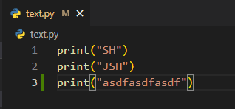
Branch
git add “파일명”
파일 수정
git commit –m “commit내용”
git push <원격저장소명> <브랜치명>

Slide 30

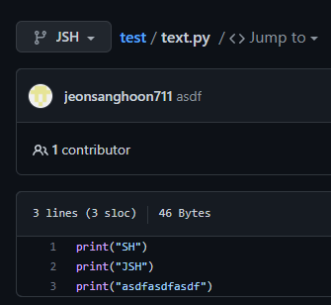
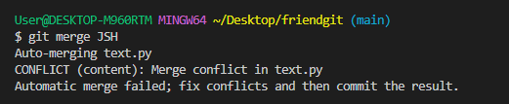
Merge
git checkout <브랜치명>
파일 확인
git merge <브랜치명>

Slide 31
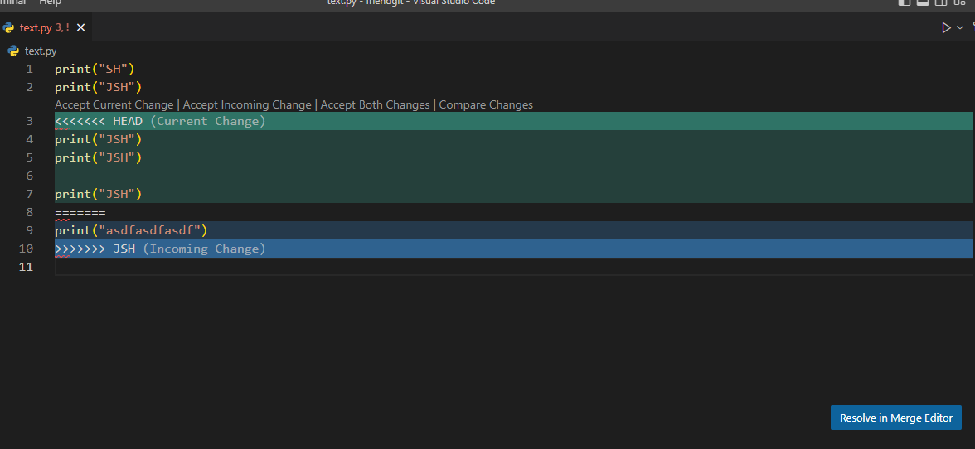
Merge

Slide 32
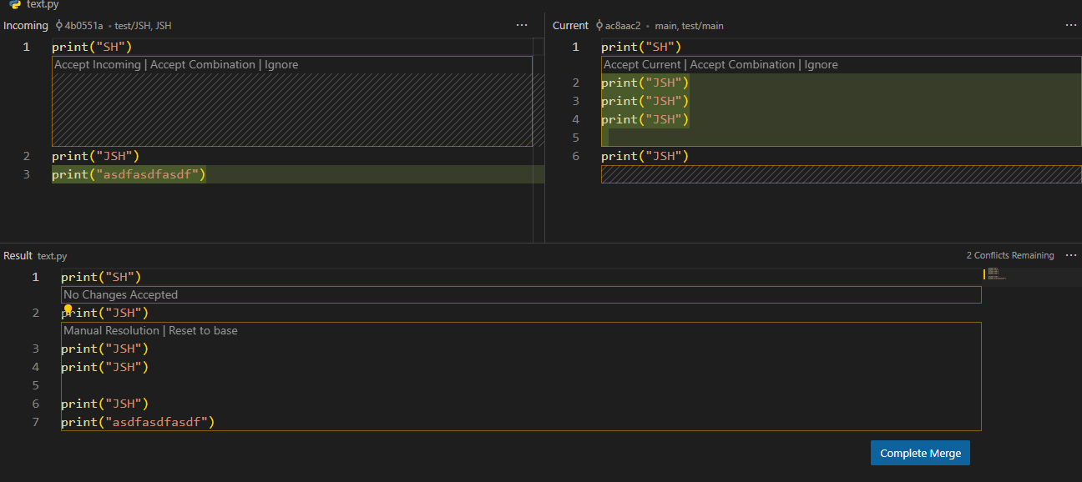
Merge

Slide 33
Part 4,
깃 소스트리 사용해보기

Slide 34
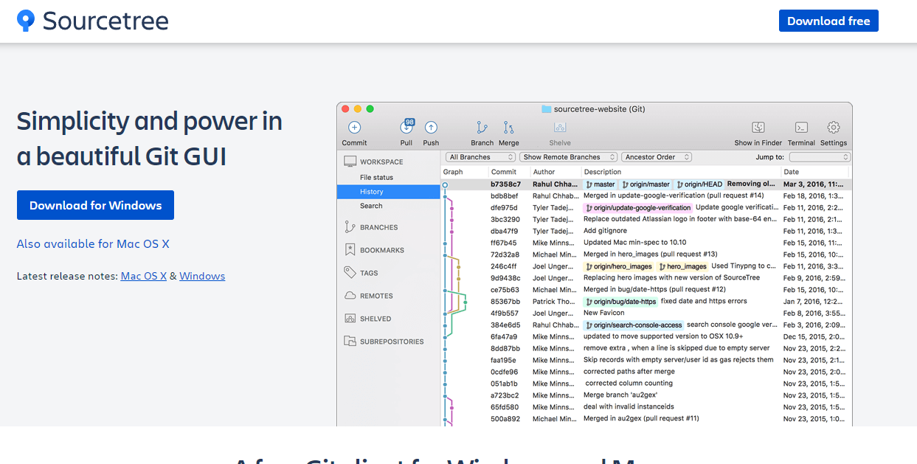
깃소스트리
https://www.sourcetreeapp.com/

Slide 35
깃소스트리
https://www.sourcetreeapp.com/

Slide 36
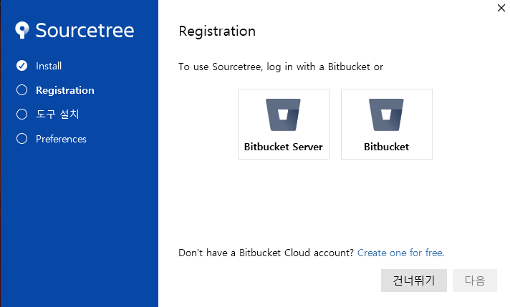
깃소스트리

Slide 37
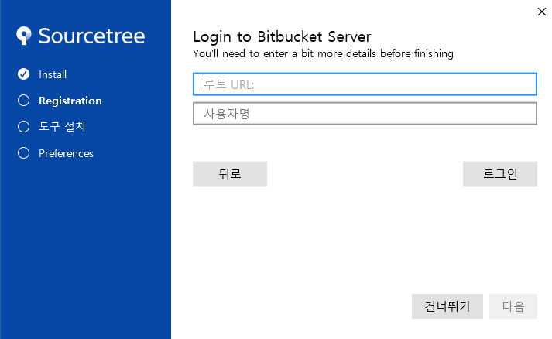
깃소스트리
https://www.sourcetreeapp.com/

Slide 38
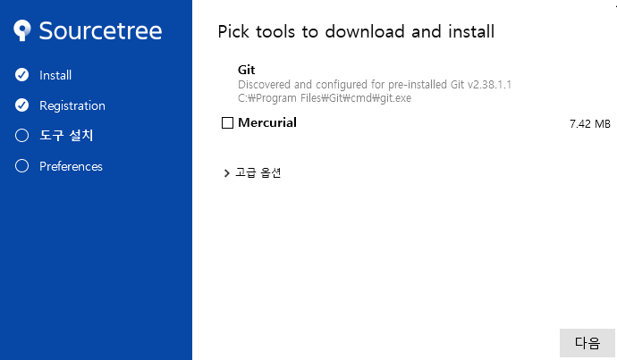
깃소스트리

Slide 39
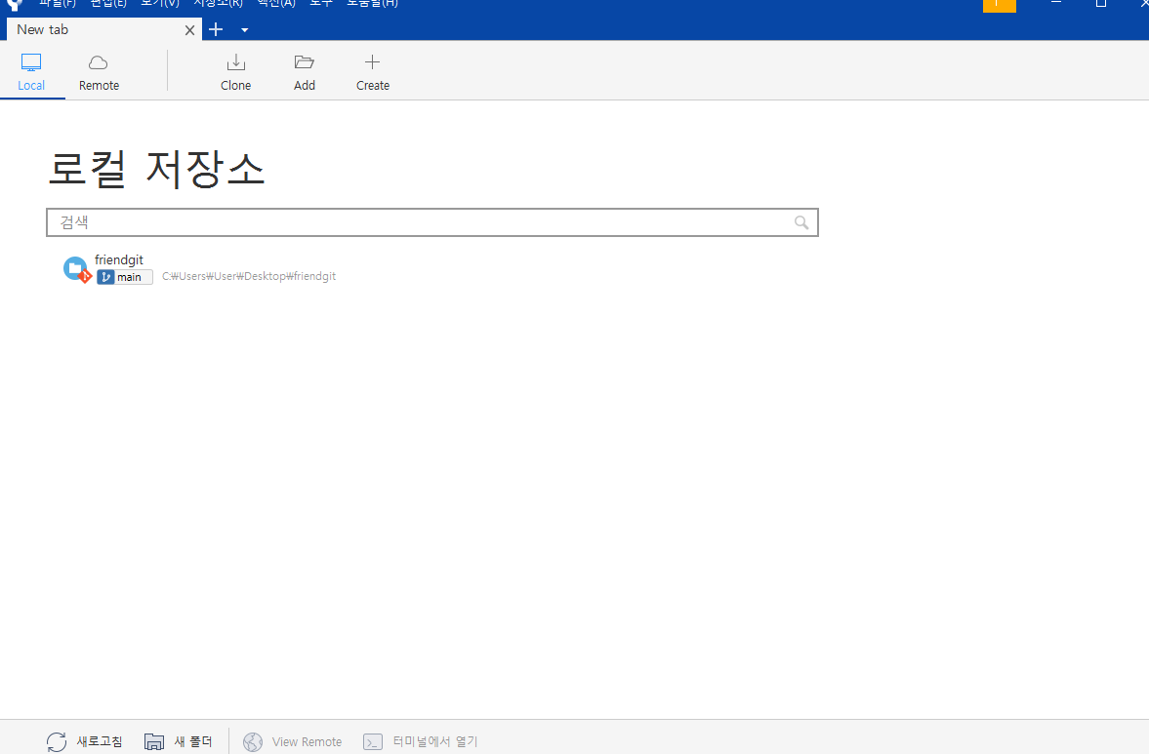
깃소스트리

Slide 40
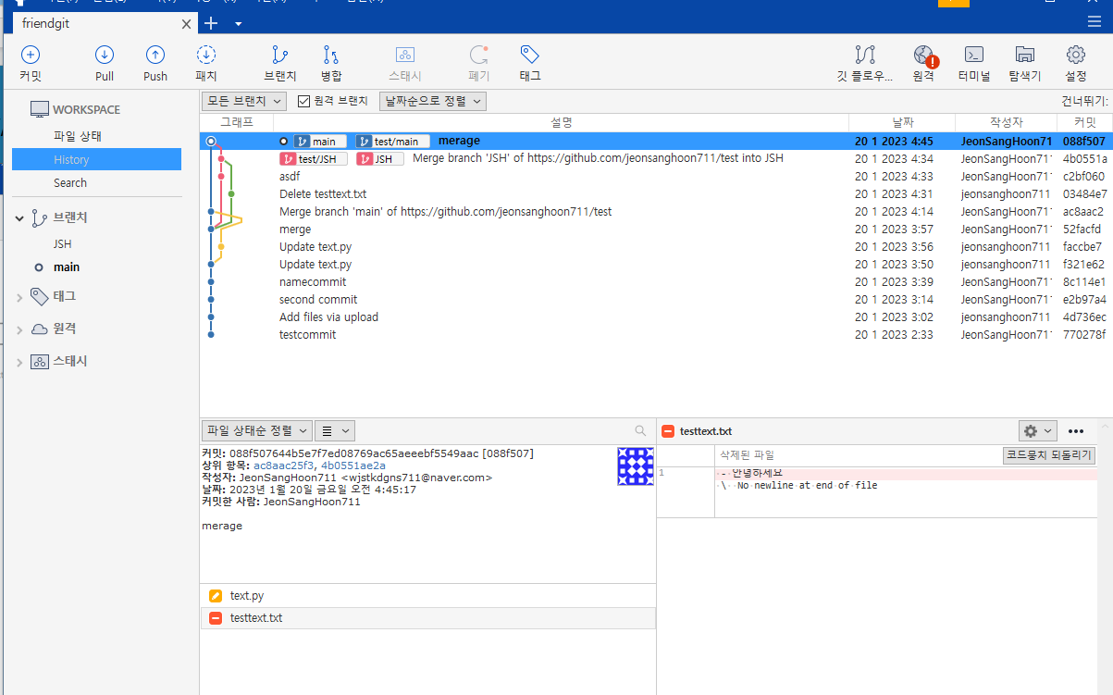
깃소스트리

Slide 41
출처
https://backlog.com/git-tutorial/kr/stepup/stepup1_1.html

Slide 42
감사합니다

